Slide 1

Кафедра
гигиены
и экологии
СПЕЦИАЛЬНОСТЬ
060105 «Медико-профилактическое дело»
ДИСЦИПЛИНА
С3.Б.1.10. «Гигиена детей и подростков»

Slide 2

Статья 43
1. Каждый имеет право на образование.
2. Гарантируются общедоступность и бесплатность дошкольного, основного общего и среднего профессионального образования в государственных или муниципальных образовательных учреждениях и на предприятиях.
3. Каждый вправе на конкурсной основе бесплатно получить высшее образование в государственном или муниципальном образовательном учреждении и на предприятии.
4. Основное общее образование обязательно. Родители или лица, их заменяющие, обеспечивают получение детьми основного общего образования.
5. Российская Федерация устанавливает федеральные государственные образовательные стандарты, поддерживает различные формы образования и самообразования.

Slide 3
ИЗ РАБОЧЕЙ ПРОГРАММЫ
2.1. Содержание лекционного курса
Раздел
№ п\п |  | Тема | Кол-во часов
1. | ПК 1,6,7,10,14,16, 30 Зн 1,2,9,11,12,19,20, 25 | Гигиенические принципы организации учебного процесса в различных учреждениях | 2

Slide 4
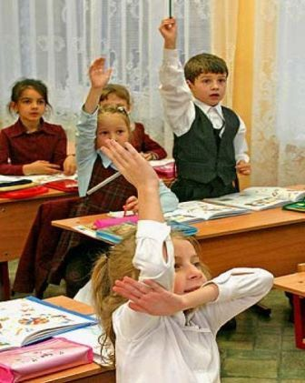
Гигиена обучения
Подготовил доцент кмн
Семенова В.Н.

Slide 5
ЦЕЛЬ
Представить
основные теоретические положения и практические рекомендации по гигиене образовательного процесса

Slide 6
ЦЕЛЬ. Формирование профессиональных компетенций
ПК 1
ПК 2
ПК 4

Slide 7
ЦЕЛЬ. Студент должен знать
Зн..Основы взаимодействия человека и окружающей среды, принципы организации профилактических мероприятий по предупреждению неблагоприятного влияния факторов окружающей среды на организм
Зн.. Нормативные, нормативно-технические, правовые и законодательные документы в пределах профессиональной деятельности.
Зн..Физиолого-гигиенические принципы организации учебно-воспитательного процесса в образовательных учреждениях

Slide 8
ПЛАН (основные положения)
  Анатомо-физиологические особенности детей школьников.
  Режим дня школьников младшего, среднего и старшего школьного возраста
  Гигиенические принципы организации учебного процесса в школе.
  Гигиенические требования к расписанию, уроку, организации перемен.

Slide 9
ИСТОРИЯ образования в России

Slide 10
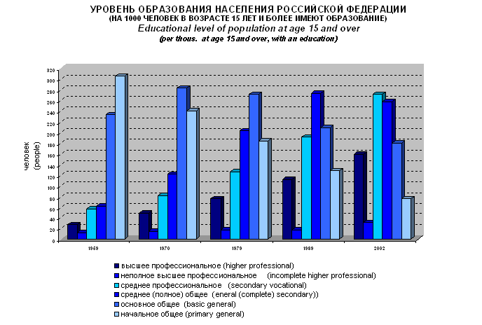

Slide 11
ТИПЫ учебных заведений (образовательных учреждений) в современной России
1) дошкольные;
2) общеобразовательные (начального общего, основного общего, среднего (полного) общего образования);
3) учреждения начального профессионального, среднего профессионального, высшего профессионального и послевузовского профессионального образования;
4) учреждения дополнительного образования взрослых;
5) специальные (коррекционные) для обучающихся, воспитанников с отклонениями в развитии;
6) учреждения для детей-сирот и детей, оставшихся без попечения родителей (законных представителей);
7) учреждения дополнительного образования детей;
8) другие учреждения, осуществляющие образовательный процесс.

Slide 12
ОБРАЗОВАТЕЛЬНЫЕ УЧРЕЖДЕНИЯ
типы
количество школьников

Slide 13
К истории
ГИГИЕНИЧЕСКИЕ ТРЕБОВАНИЯ К РАСПИСАНИЮ УРОКОВ ¹
(¹ Эрисман Ф. Ф. Избранные произведения.—М.: Медгиз, 1959, с. 230—235.)
Ф. Ф. ЭРИСМАН (1842—1915)
Предварительные замечания. Первый доклад по этому вопросу был сделан господином доктором Вердером, ректором Базельского университета и напечатан в I тетради «Jahrbuches der Schweiz Gessellschaft der Shulgesundheitspflege». Докладчик выставил следующие положения:
1. Расписание уроков с самых младших классов чересчур сильно перегружено; необходимо поэтому разгрузить его.
2. Необходимо по возможности в таком порядке распределить уроки, чтобы имелась благотворная смена их и создана возможность равномерного распределения домашних заданий; вредящий здоровью порядок расстановки уроков должен быть устранен из расписания.
3. Между отдельными уроками необходимы четвертьчасовые перемены.
4. Каникулы должны быть такой продолжительности, чтобы они действительно давали ученику возможность хорошо отдохнуть.
Содоклад. Уважаемое собрание! В первую очередь я позволю себе выразить благодарность господину докладчику за объективное изложение материала и за откровенность, с которой он высказался по некоторым вопросам.
Слушая доклад господина доктора Вердера, можно подумать, что это говорит врач или гигиенист, который специально занимался вопросами школьной гигиены. Это — самый большой комплимент, который я со своей точки зрения могу сделать докладчику по этому вопросу. Пусть он на это не обижается!

Slide 14
К истории
В коротком слове нельзя высказаться обо всем, не говоря уже об исчерпывающем изложении всего, что было бы достойно внимания собрания. В большей части господин докладчик уже снял с меня этот труд. Поэтому я ограничусь только немногими вопросами и, наконец, позволю себе дополнить тезисы господина Вердера, с которым я в общем согласен, еще некоторыми.
В первую очередь я бы хотел обратить внимание на одно недоразумение, к которому может дать повод одно замечание во вступительном слове господина докладчика. Он сказал: «При этом может случиться, что взгляды обоих (гигиениста и педагога) могут значительно расходиться, так как здесь (у гигиениста) говорит только теория, там (у педагога) также и практика».
Мне кажется, что такое разделение по существу своему неправильно. Я не хочу сплетать здесь никакого особенного лаврового венка для врачей; но я бы хотел все же подчеркнуть, что они в своих требованиях в области школьной гигиены не опираются исключительно на теоретические соображения. Об этом необходимо сказать, так как уже нередко пользовались таким обоснованием, чтобы, не долго думая, отклонить наши предложения или даже высмеять их. Непосредственное наблюдение в школе и над школьниками, массовые обследования, произведенные в течение последних трех десятилетий врачами и гигиенистами (изучение условий роста детей, механизма сидения и положения для письма, обследование глаз, ушей, носа, позвоночника, определение утомляемости и т. д.), составляют научную и одновременно практическую основу врачебных требований. Эти требования возникли из жизни; современная школьная практика их выдвинула и они не выдуманы за кабинетным столом.

Slide 15
К истории
.
Было бы, таким образом, неправильно обозначать их как «теоретические» и этим одновременно противопоставлять их известным образом «практике». И что может противопоставить этим требованиями врачей, опирающимся непосредственно на научные наблюдения, так называемая «практика» педагогов там, где она их отклоняет? Обладает ли она противоположными наблюдениями? Поставила ли она обследования, проводящие к другим результатам и могущие парализовать предложения врачей? Ничего подобного. Так называемая «практика», поскольку она противопоставляется «теории», является в некоторой части рутиной, в некоторой части плодом целесообразных устремлений, которым, правда, нельзя отказать в известном обосновании, но которые ни в коем случае не должны решать, должны ли быть приняты во внимание научно обоснованные требования врачей. Эти правильные соображения следует иметь в виду только в вопросе, как требования врачей должны быть выполнены.
Затронутый здесь вопрос очень важен, но в настоящий момент я не могу дольше на нем останавливаться. Я далек от того, чтобы сказанным бросить упрек тем педагогам, которые не сразу горячо приветствуют предложения врачей. Я только считал своим долгом отвести правильное место понятиям «теории» и «практики» в их применении по отношению к интересующему нас предмету.

Slide 16
К истории
С первым тезисом господина докладчика я полностью согласен. Его доклад в этом отношении содержит действительно золотые слова. И если разгружать, то надо естественно начинать с младших классов, так как здесь контраст между предыдущей свободой ребенка и принуждением, которое связано с регулярным посещением школы, является наибольшим и так как в действительности этот переход проявляется у детей многими болезненными явлениями. От 16 до 18 часов спокойного сидения в неделю при более или менее напряженном внимании вполне достаточно для шестилетних крошек. Но и в старших классах и особенно в так называемых высших школах количество уроков часто чересчур большое. От 30 до 32 уроков в неделю должно быть максимумом допустимого. Вместо этого нередко встречаются 34, иногда даже 36 часов, и это уже чересчур. Нельзя допустить, чтобы учащихся лишали даже послеобеденного освобождения от занятий по средам, как это имеет место тут и там. Как раз в середине недели это свободное послеобеденное время имеет особое значение, и расписание уроков, по которому оно занято тем или другим видом занятий, властями не должно разрешаться

Slide 17


Slide 18
ВКЛАД ШКОЛЫ
Картинка из КУчмы

Slide 19
Динамика нарушений, %
Контингент | Всего | Снижение остроты зрения | Сколиоз | Нарушение осанки
Всего детей, до 17 лет | 16,12 | 1.2 | 1.56 | 6.76
Перед поступлением в ДШУ | 11.03 | 2.23 | 0.12 | 2.28
Перед поступлением в школу | 19.85 | 4.95 | 0.87 | 8.19
В конце 1-го года обучения | 19.55 | 6.05 | 1.62 | 10.35
При переходе к предметному обучению | 23.87 | 9.12 | 2.52 | 11.79
Перед окончанием школы | 24.81 | 10.46 | 4.51 | 9.54
Доклад «О санитарно-эпидемиологическом благополучии населения Новосибирской области в 2018 году»

Slide 20
Распределение по группам здоровья:
 | 1 | 2 | 3 | 4
1б | 12 | 12 | 4 | -
11б | - | 16 | 9 | -

Slide 21
Хронические заболевания

Slide 23

Плоскостопие у школьников
Первый класс –
мальчики - 24,8%
девочки - 25,18%.
Пятый класс
мальчики - 31,01 %,
девочки - 30,27%.
Девятый класс
мальчики – 44,81%
девочки – 43,38%
24.80 - 31.01 – 44.81 –
25.18 – 30.27 – 43.38
Лаврентьев О.Э.,
2003, г. Волгоград

Slide 24
ВКЛАД ШКОЛЫ
Про здоровье в 1 и 10 классе

Slide 25
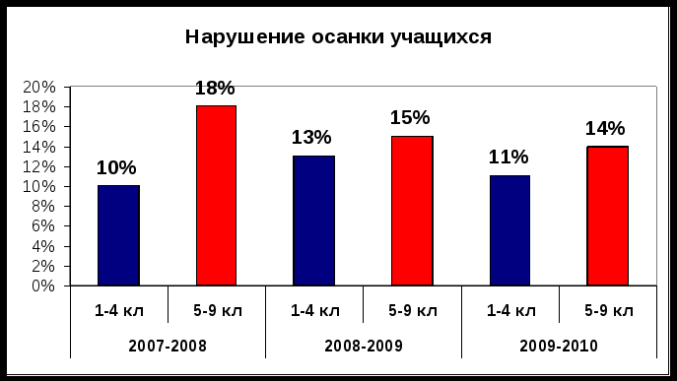
«ВКЛАД ШКОЛЫ»в здоровье

Slide 26
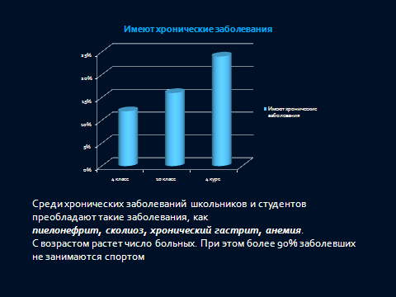

Slide 27
ЗАДАЧА ШКОЛЫ
ЗНАНИЯ!!!
НО:
Нормальный процесс роста и развития
Оптимальная работоспособность
Формирование хорошего здоровья

Slide 28
ГИГИЕНИЧЕСКИЕ ТРЕБОВАНИЯ
  Где?
  Условия обучения – соблюдение гигиенических требований к размещению образовательных учреждений, планировке, внутренней отделке, воздушно-тепловому и световому режимам, мебели и т.п.)
  Кто?
  Степень функциональной зрелости ребенка - готовность к началу систематического обучения; группа для занятий физкультурой; профессиональная пригодность и т.п
  Как?
  Нагрузка, умственная, физическая, и ее количественные и качественные характеристики.

Slide 29
Гигиенические принципы
соответствие учебных нагрузок возрастным и индивидуальным особенностям ребёнка и подростка
научная организация учебного процесса
обеспечение оптимальных условий обучения.

Slide 30
РАБОТОСПОСОБНОСТЬ. Понятие

Slide 31
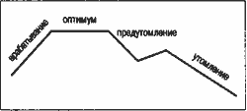
работоспособность

Slide 32
ДИНАМИКА РАБОТОСПОСОБНОСТИ
Период врабатывания - происходит постепенное повышение работоспособности. Это период поиска наиболее адекватных и эффективных вариантов функционирования всех органов и систем, период значительного напряжения, высоких энергозатрат, период организации произвольного внимания и функциональной организации деятельности. Это период качественного изменения функциональной активности мозга, активизации связей между отдельными нервными центрами головного мозга. В этот период работоспособность неустойчива, а эффективность ее не очень высока.
Устойчивый период - это время, когда организм работает наиболее эффективно, в оптимальном режиме. Высокая устойчивая работоспособность не требует от организма чрезмерных усилий и энергозатрат, снижается напряжение и повышается согласованность в деятельности всех систем.
Однако период оптимума не может продолжаться бесконечно и закономерно сменяется следующим периодом - компенсаторной перестройкой. Это период, когда ребенок еще может работать качественно, но уже ценой значительного напряжения. Именно этот период характеризуется снижением внимания, ростом числа отвлечении, снижением темпа деятельности, повышением двигательной активности. Усилием воли ребенок может продолжить работу и даже улучшить ее качество, но очень недолго..
Утомление - особое функциональное состояние организма, оно может возникать и при длительной, но неинтенсивной работе, и при кратковременной интенсивной. Утомление характеризуется рассогласованием в деятельности систем организма, снижением регуляторных влияний коры, повышением влияния подкорковых структур. Снижается сначала качество, а затем и количество работы (т. е. снижается работоспособность).

Slide 33
ФАКТОРЫ, ВЛИЯЩИЕ на РАБОТОСПОСОБНОСТЬ
Индивидуальные особенности школьника
Качественные и количественные характеристики учебного процесса
Среда обучения и воспитания

Slide 34
ТИПЫ умственной работоспособности
(по динамике)
I ровный, или устойчивый, тип работоспособности, но работоспособность при этом может быть и на высоком, и на среднем, и на низком уровне; исходный высокий уровень сохраняется до середины дня и резко снижается в конце дня;
II - исходный уровень снижается к середине дня и остается таким до конца дня;
III- непрерывное снижение уровня работоспособности от начала к концу дня;
IV- при низком или среднем исходном уровне работоспособность улучшается только к концу дня;
V - при низком или среднем исходном уровне работоспособность повышается к середине дня и сохраняется до конца дня;
VI - при низком или среднем уровне работоспособность повышается в течение дня;
VII - улучшение работоспособности в первой половине дня и ухудшение во второй;
VIII - ухудшение работоспособности в первой половине дня и улучшение во второй.

Slide 35
Работоспособность
Утомление
Переутомление
Физиологический процесс
Фазы:
конечного порыва
прогрессивного снижения
Патологический процесс
Фазы:
уравнительная
парадоксальная
ультрапарадоксальная
(нарушается один из основных законов деятельности ЦНС «зависимость ответной реакции от силы раздражителя»)

Slide 36
Динамика работоспособности. УТОМЛЕНИЕ
Утомление обладает двойным биологическим действием:
с одной стороны, оно является защитной реакцией организма и охраняет его от чрезмерного напряжения,
с другой - стимулирует восстановительные процессы, раздвигает границы функциональных возможностей (фактически повышает адаптивный резерв).

Slide 37
РАСПИСАНИЕ -
основной документ, регламентирующий учебный процесс

Slide 38
Требования к расписанию
соответствие объема нагрузки (количество часов) как в течение недели, так и каждого дня возрастным анатомо-физиологическим особенностям;
распределение еженедельной, ежедневной нагрузки в соответствии с физиологической динамикой работоспособности с учетом:
трудности предметов;
преимущественной нагрузки на первую или вторую сигнальную систему;
характера деятельности (преобладание статического и/или динамического компонента);
следовательно:
чередование предметов;
сдвоенные уроки;
количество и место в расписании уроков физкультуры и труда.

Slide 39
Максимально допустимая нагрузка, часов в неделю
класс | При 6-дневной неделе | При 5-дневной неделе
Трехлетняя начальная школа
1-3 | 25 | 22
Четырехлетняя начальная школа
1 | 22 | 20
2-4 | 25 | 22
5 | 31 | 28
6 | 32 | 29
7 | 34 | 31
8-9 | 35 | 32
10-11 | 36 | 33

Slide 40
ОЦЕНКА УРОКА
параметры:.
трудность (Т - в зависимости от характера мыслительной деятельности);
насыщенность (Н - по числу видов учебной деятельности, элементов урока, которыми были заняты школьники);
характеристика эмоционального состояния учащихся (Э - которая складывается из оценки положительных реакций детей на учебную нагрузку, особенностей изложения учителем материала, формы и характера учебного задания и т.п.)

Slide 41
РАСПИСАНИЕ
Шкалы трудности:
Сивкова
Агаркова
Новый СанПиН, для каждого класса

Slide 42
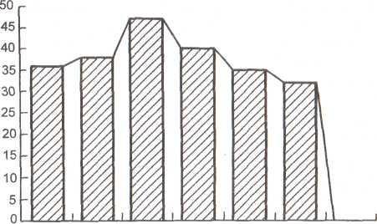
Гигиеническая оценка расписания
.
^
Школьное расписание оценивается положительно:
один подъем — в среду или четверг
или два — в среду и пятницу.

Slide 43
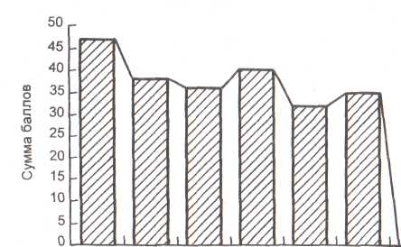
Гигиеническая оценка расписания
^
Школьное расписание оценивается как «нерациональное» при:
при наибольшей сумме баллов в понедельник или субботу
при равномерном распределении нагрузки в недельном цикле.

Slide 44
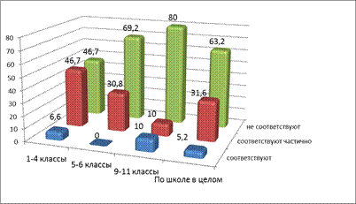
СООТВЕТСТВИЕ ШКОЛЬНОГО РАСПИСАНИЯ ГИГИЕНИЧЕСКИМ ТРЕБОВАНИЯМ (пример)

Slide 45
Анализ расписания (пример, 2012)

Slide 47
Требования к уроку
место урока в расписании
название, тема урока
структура, составные элементы урока (объяснение материала, самостоятельная работа, заключительная часть, физкультминутка), их содержание и продолжительность
виды педагогической деятельности
наглядность урока
применение технических средств обучения

Slide 48
Особенности некоторых уроков

Slide 49
Особенности урока ФИЗКУЛЬТУРЫ
:
соответствие содержания урока и величин нагрузки состоянию здоровья, физической подготовленности, возрасту и полу;
методически правильное построение с выделением отдельных структурных частей, созданием оптимальной моторной плотности и физиологической нагрузки;
выполнение физических упражнений, способствует укреплению здоровья, формированию правильной осанки;
соблюдение последовательности занятий, правильное сочетание с другими уроками в расписании;
обеспечение оптимальных условий проведения занятий (специально выделенное помещение, или участок, и специально оборудованное).
Структура
Общая и моторная плотность
Оценка физиологических реакций (ССС)

Slide 50
ТСО
Количество уроков
Непрерывная длительность занятий
Для учащихся
9 – 10 классов по основам информатики и вычислительной техники установлено не более 2 уроков в неделю,
для остальных классов – 1 урок.
Непрерывная длительность занятий с ВДТ или ПЭВМ не должна превышать для учащихся:
1 класс – 10 минут
2 – 5 классов – 15 минут
6 – 7 классов – 20 минут
8 – 9 классов – 25 минут
10 – 11 классов – на первом часу – 30 минут, на втором – 20 минут

Slide 51
ТРУД
Число часов в неделю
ОПТ, кол-во часов в неделю
1 - 7 класс – 2
8 - 9 класс – 3
10 – 11 класс - 4
2 - 4 класс – 1
5 – 7 класс – 2
8 - 9 класс – 3
10 – 11 класс - 4

Slide 52
ТРУД, продолжение
Общая длительность практической работы, мин
Продолжительность непрерывной работы (бумага, картон, ткань) ,не более мин
1 - 2 класс :
20-25
3 - 4 класс:
30-35
1 класс - 5
2 - 3 класс – 5-7
4 класс – 10
6 класс – 12
7 класс - 16

Slide 53
перемены

Slide 54
Продолжительность домашних заданий
1 класс
Время, час
в 1-м классе (со второго полугодия) — до 1
во 2-м — до 1,5
в 3—4-м — до 2
в 5—6-м — до 2,5
в 7— 8-м — до 3 в
в 9—11-м — до 4

Slide 55
Обучение в первом классе
Учебные занятия проводятся только в первую смену;
5-дневная учебная неделя;
Проведение не более четырех уроков в день;
Продолжительность уроков — не более 35 минут;
Организация в середине учебного дня динамической паузы продолжи­тельностью не менее 40 минут;
Организация дневного сна, трехразового питания и прогулки для детей, посещающих группу продленного дня;
Обучение без домашних заданий и балльного оценивания знаний обучающихся;
В оздоровительных целях и для облегчения процесса адаптации детей к требованиям общеобразовательного учреждения применяется "ступенчатый" метод постепенного наращивания учебной нагрузки.
Дополнительные недельные каникулы в середине третьей четверти.

Slide 56
Обучение в первом классе, продолжение
Ступенчатый режим обучения
в сентябре, октябре —
3 урока по 35 минут каждый;
со второй четверти — 4 урока по 35 минут каждый.

Slide 57
Особенности обучения в образовательных учреждениях разного типа

Slide 58
История вопроса
типы

Slide 59
ЛИЦЕЙ И ГИМНАЗИЯ
Значительная часть людей вполне уверена, что гимназия определяется в гуманитарных предметах, а лицей – в технических.
Оказывается, это просто заблуждение. И то и другое учебное заведение может сделать обязательным изучение и математических дисциплин, и различных языков.
Такое учебное заведение как гимназия углубляется своим происхождение в Древнюю Грецию.
Именно там и возникли первые заведения для обучения грамоте, названные гимназиями.
На самом деле, в V веке нашей эры опытной моделью нынешних школ были гимназии и строились они практически в каждом городе Греции, а в больших городах даже по несколько штук
Гимназия является обычной школой с более углубленным изучением основных предметов. Ее задачей является всесторонние развитие учащегося, помощь в поиске определенного пути, подготовка к выбору будущей специальности.

Slide 60
ЛИЦЕЙ И ГИМНАЗИЯ
Происхождение лицея не отличается такими древними корнями, но на территории России приблизительно с середины XIII века это было практически самое элитное учебное заведение. Обучали в таких лицеях как минимум шесть лет. За это время ученики получали знания о тех же предметах, что и в обычных школах. После этого было введено одиннадцатилетнее обучение в лицеях, которое открывало возможность в дальнейшем сделать карьеру чиновника.
В такое учебное заведение как лицей приходят учиться сознательно, ведь его главной задачей служит подготовка учащихся для поступления в высшее учебное заведение, с которым у лицея подписан договор.

Slide 61
ЛИЦЕЙ И ГИМНАЗИЯ
Определенная направленность у обоих учреждений все же имеется,
В гимназии осуществляется углубленное обучение по многим направлениям. Такое образование делает упор на множество предметов и его можно назвать пред-профильным. Для получения всестороннего развития ребенка, гимназия – исключительный вариант, но не стоит забывать о том, что обучающийся в гимназии будет получать постоянную дополнительную загруженность. После окончания гимназии выпускники получают аттестат о среднем образовании, абсолютно ни чем не отличающийся от аттестата обычного школьника. . В большинстве гимназий после 9 класса идет разделение учащихся по профильным классам с углубленным изучением математический, гуманитарных,или естественных наук. Для тех, кто не определился со своим профилем дальнейшего обучения обычно формируется общеобразовательный класс.
Направление процесса обучения в лицее определяется профилем высшего учебного заведения, с которым этот лицей заключил договор. Она может быть и гуманитарной, и математической. Лицей практически всегда приравнивают к вузовскому образованию. Многими высшими учебными заведениями было принято решение принимать окончивших лицеи и решивших продолжить обучение по направлению полученного среднего образования, автоматически на 2 курс. При этом лицеисты ни в чем не уступают обычным студентам высших учебных заведений, напротив, отличаются наилучшей подготовкой.
Программа обучения традиционных школ имеет общеобразовательный стандарт. Программа же лицеев и гимназий - это углубленное, состоящее из многих профилей дополнительное обучение.

Slide 62
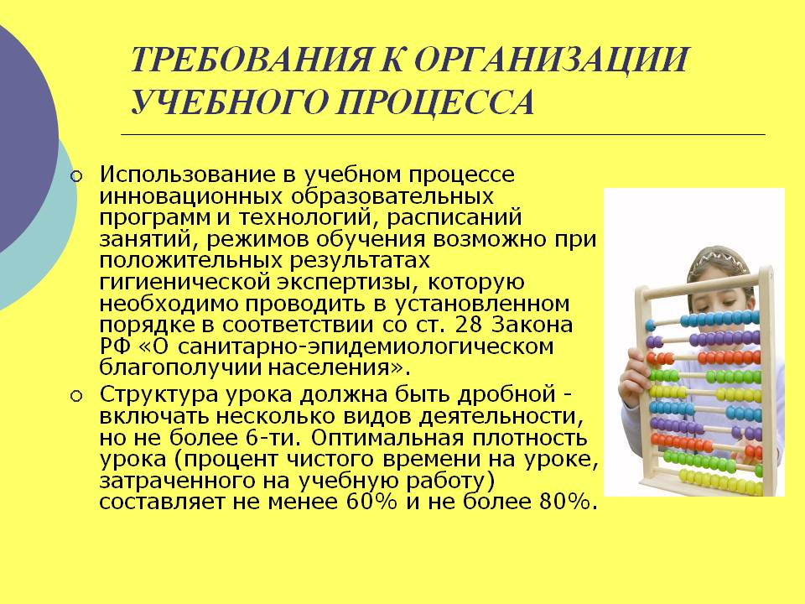

Slide 63
В соответствии со ст. 28 Федерального закона "О санитарно-эпидемиологическом благополучии населения" программы, методики и режимы воспитания и обучения в части гигиенических требований допускаются к использованию при наличии санитарно-эпидемиологического заключения о соответствии их санитарным правилам.
В последнее десятилетие особое внимание уделяется здоровьесберегающим технологиям обучения (появление термина, понятие, методологии, оценка эффективности и т.п.). Сохранение здоровья является одним из пяти приоритетных направлений недавно принятой в РФ концепции «Наша новая школа».

Slide 64
Образовательные учреждения «нового» типа
С одной стороны
С другой стороны
Больше нагрузка
Больше возможностей
ПЛЮСЫ И МИНУСЫ

Slide 65
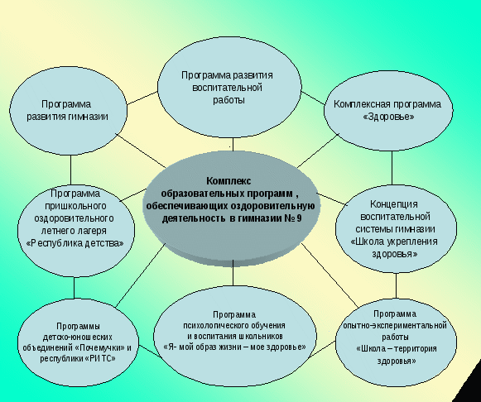
ПРИМЕР

Slide 66
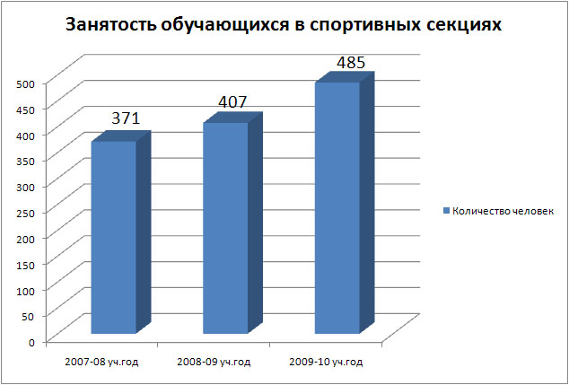
ПРИМЕР

Slide 67
ЗДОРОВЬЕ ДЕТЕЙ
пример
Выводы:
- по сравнению с предыдущим годом в лицее увеличилось число учебных дней, пропущенных по болезни на одного ребенка;
- число практически здоровых детей ( 1 группа здоровья ) снизилось до 45,5 , что ниже 2010- 2011 учебного года на 11,7%;
- уменьшилось число детей с различными отклонениями в здоровье: с заболеваниями сердечно - сосудистой системы на 2,1%, с нарушением осанки в 2 раза;
- однако, увеличилось количество обучающихся с заболеваниями пищеварительной системы на 4 %, нервной системы на 3,9 %, зрения – 1,5 %.
лицей № 1, г. Подольск

Slide 68
Здоровье детей в образовательных учреждениях разного типа

Slide 69
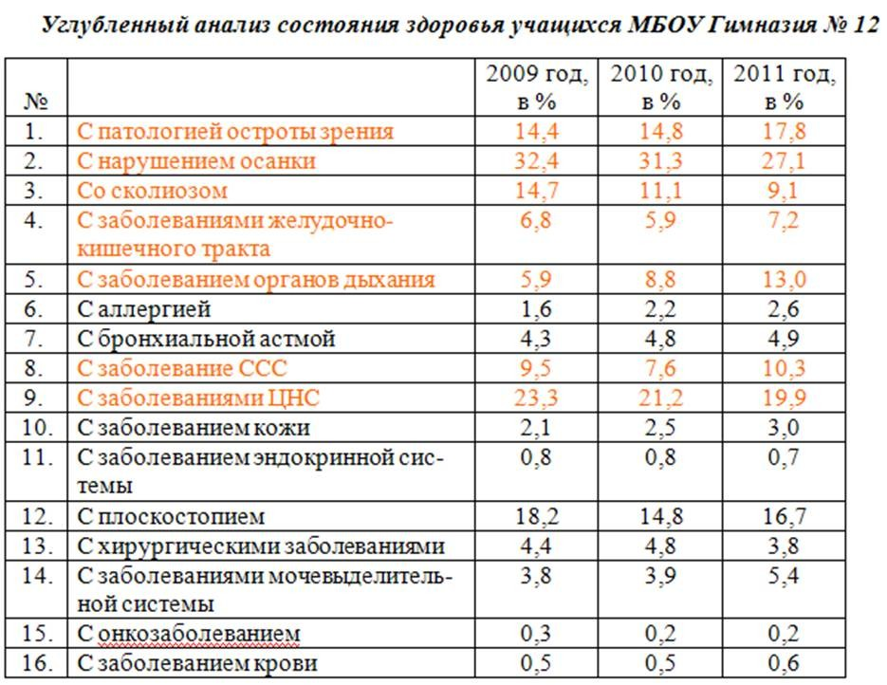

Slide 70
Плоскостопие у школьников
класс | маль | чики | дево | чки
 | а | б | а | б
1 | 24.98 | 25.96 | 25.74 | 24.51
5 | 29.11 | 30.54 | 30.18 | 30.98
9 | 42.87 | 43.09 | 43.75 | 44.45
Примечание: а- массовая школа, б - лицей
Достоверных различий в распространенности данной патологии в связи с типом образовательного учреждения не выявлено.
Лаврентьев О.Э.,
2003, г. Волгоград

Slide 72
Здоровье детей
пример
Программа «Здоровье школьников»
Создание здоровьесберегающей инфраструктуры ОУ;
Создание рациональной организации учебного процесса;
Организация физкультурно-оздоровительной работы с учащимися, педагогами, родителями;
Организация просветительско-воспитательной работы с учащимися, направленной на формирование ценности здоровья и навыков здорового образа жизни;
Организация просветительской и методической работы с педагогами, специалистами и родителями, направленной на повышение мотивации укреплять собственное здоровье и информирование об эффективных здоровьесберегающих методах, подходах, технологиях;
Профилактика и динамическое наблюдение за состоянием здоровья, организация необходимой медико-социальной и психолого-педагогической помощи детям и подросткам, консультации специалистов для детей, родителей и педагогов;
Организация горячего питания, в т.ч. диетического
Программа психолого- педагогического сопровождения и адаптации
Распределение по группам здоровья, %
Группа здоровья | 2003 | 2004 | 2005
1 | 35 | 35 | 36
2 | 34 | 37 | 37
3 | 31 | 28 | 27
гимназия № 94,
г. Екатеринбург

Slide 73
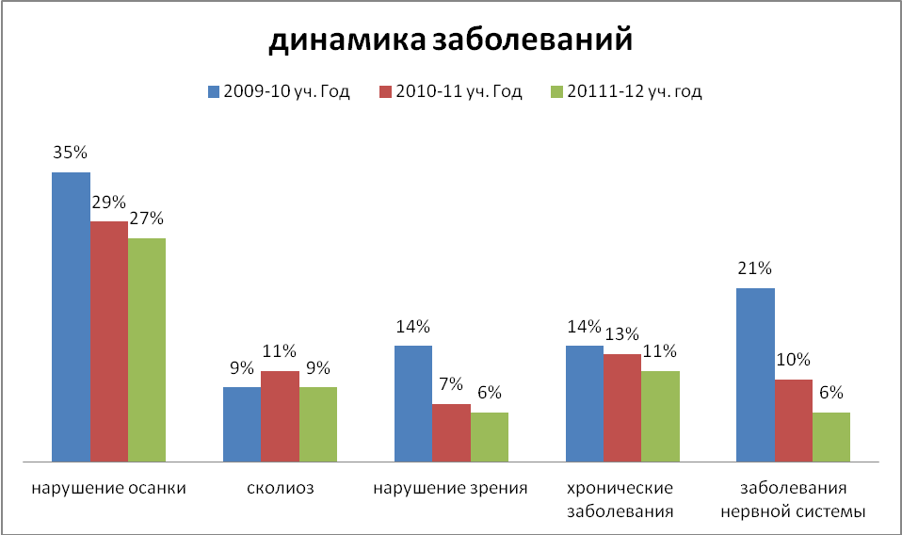
ПРИМЕР

Slide 74
ЗДОРОВЬЕ детей
(распределение по группам здоровья) в школах разного типа
Группа здоровья | Массовые школы | Школы нового типа
первая | 10.1 | 2.3
вторая | 38.8 | 24.3
Третья+четвертая | 51.1 | 73.4

Slide 75
ГДЕ???????
Условия обучения (пребывания)

Slide 76
МЕТОДЫ ИЗУЧЕНИЯ

Slide 77

Тема следующей лекции

Slide 78

Спасибо за внимание
Семенова Вера Николаевна

